Slide 1
Energian vapauttaminen
Käyminen ja soluhengitys

Slide 2
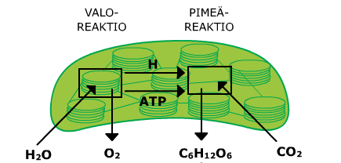
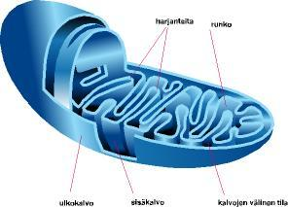
TUOTTAJAT
ENERGIAN SITOMINEN
ENERGIAA
KULUTTAJAT
JA TUOTTAJAT ITSE
ENERGIAN
VAPAUTTAMINEN
ATP

Slide 3
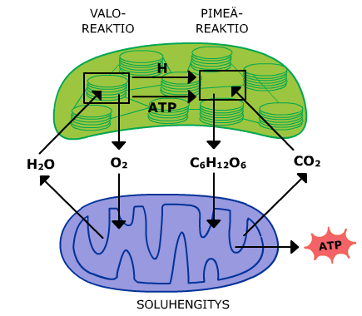

Slide 4
Energian vapauttaminen
Alkoholikäyminen
  Hiivat
  Sivutuote alkoholi
  Tehoton
  solulimassa
Maitohappokäyminen
  Esim. lihassolu
  Sivutuote maitohappo
  Tehoton
  Solulimassa
  Molemmat anaerobisia prosesseja!

Slide 5
TUOTTAJAT
ENERGIAN SITOMINEN
ENERGIAA
KULUTTAJAT
JA TUOTTAJAT ITSE
ENERGIAN
VAPAUTTAMINEN
ATP

Slide 6
ENERGIAN VAPAUTTAMINEN
VAIHE 1: Glykolyysi
  Solulimassa
  Tehoton alkuprosessi, joka on osa alkoholi- ja maitohappokäymistä sekä soluhengitystä
  Glukoosin pilkkominen
  syntyy 2 ATP:tä ja kaksi palorypälehappoa (-> soluhengitykseen)
  Glykolyysi on maitohappo- ja alkoholikäymisen ainoa osa.
VAIHE 2: Soluhengitys
Aerobinen prosessi!
  Alkuprosessi = glykolyysi
  > 2 palorypälehappoa
  > siirtyvät mitokondrioon
  Sitruunahappokierto
    Palorypälehapoista vapautetaan hiilidioksidia ja vetyä
    Syntyy 2 ATP:tä
  Vedyn palaminen eli elektroninsiirtoketju
    Vety liittyy happeen -> tuottaa 34 ATP:tä ja vettä
  Yhteensä soluhengityksessä ja glykolyysissä syntyy 38 ATP:tä

Slide 7
Soluhengitys
Energianvapauttamisprosessi soluissa
1. käymisreaktio eli glykolyysi solulimassa
  Ei tarvi happea (anaerobinen), tehoton
2. soluhengitys mitokondriossa
  Hapen avulla muodostetaan hiilidioksidia ja vettä
  Sokeri pilkotaan ja sen energia sidotaan ATP-yhdisteisiin
  Tarvii happea (aerobinen), tehokas!

Slide 8
Mikä merkitys?
Energia (sokeri)
  Tuottaja tuottaa (aurinko)
  Kuluttaja käyttää
  Mitokondrio vapauttaa (tuottajissa ja kuluttajissa)
  -> energiaa käytetään liki kaikkialle solutasolla
Happi
  Tuottaja tuottaa
  Kuluttaja ja tuottaja itse käyttää
  -> mitokondrio käyttää

Slide 9
Hiilidioksidi
  Syntyy mitokondriossa
  -> sekä tuottajien että kuluttajien tuote
  Tuottaja tarvitsee fotosynteesissä -> sokeri
Vesi
  Syntyy mitokondriossa
  -> sekä tuottajien että kuluttajien tuote
  Tuottajat tarvitsevat fotosynteesissä (vety)
  Kaikki eliöt tarvitsevat elämiseen (solut = vettä)

Slide 11
Lopuksi pohtikaa:
Kumpi on maapallolla syntynyt ensin: viherhiukkanen vai mitokondrio?
  Etsikää vastauksia netistä. Löytyykö?
Onko maapallolla yhtään eläintä, joka pystyy yhteyttämään? Mikä / mitkä?
Mitä tapahtuisi, jos ihminen voisi yhteyttää? Miten ihmisen toiminta muuttuisi?

Slide 12
Oppikirjasta:
Lukekaa kappale.
Tehkää s. 36: t. 1 – 4.
Jos ylimääräistä aikaa jää, → t. 5 (YO-teht.)

